Slide 1
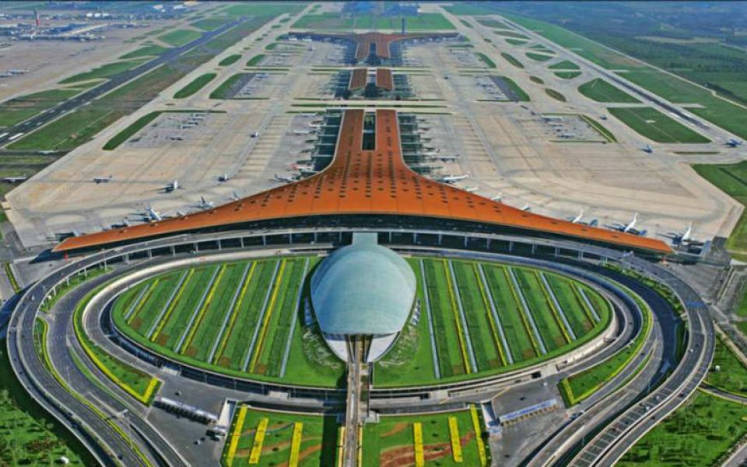
The #1 Platform for Connected Data
APOC 用户过程库
实现复杂和高性能的图算法
俞方桦 博士
Neo4j Beijing Meetup, 18th Mar. 2018

Slide 2
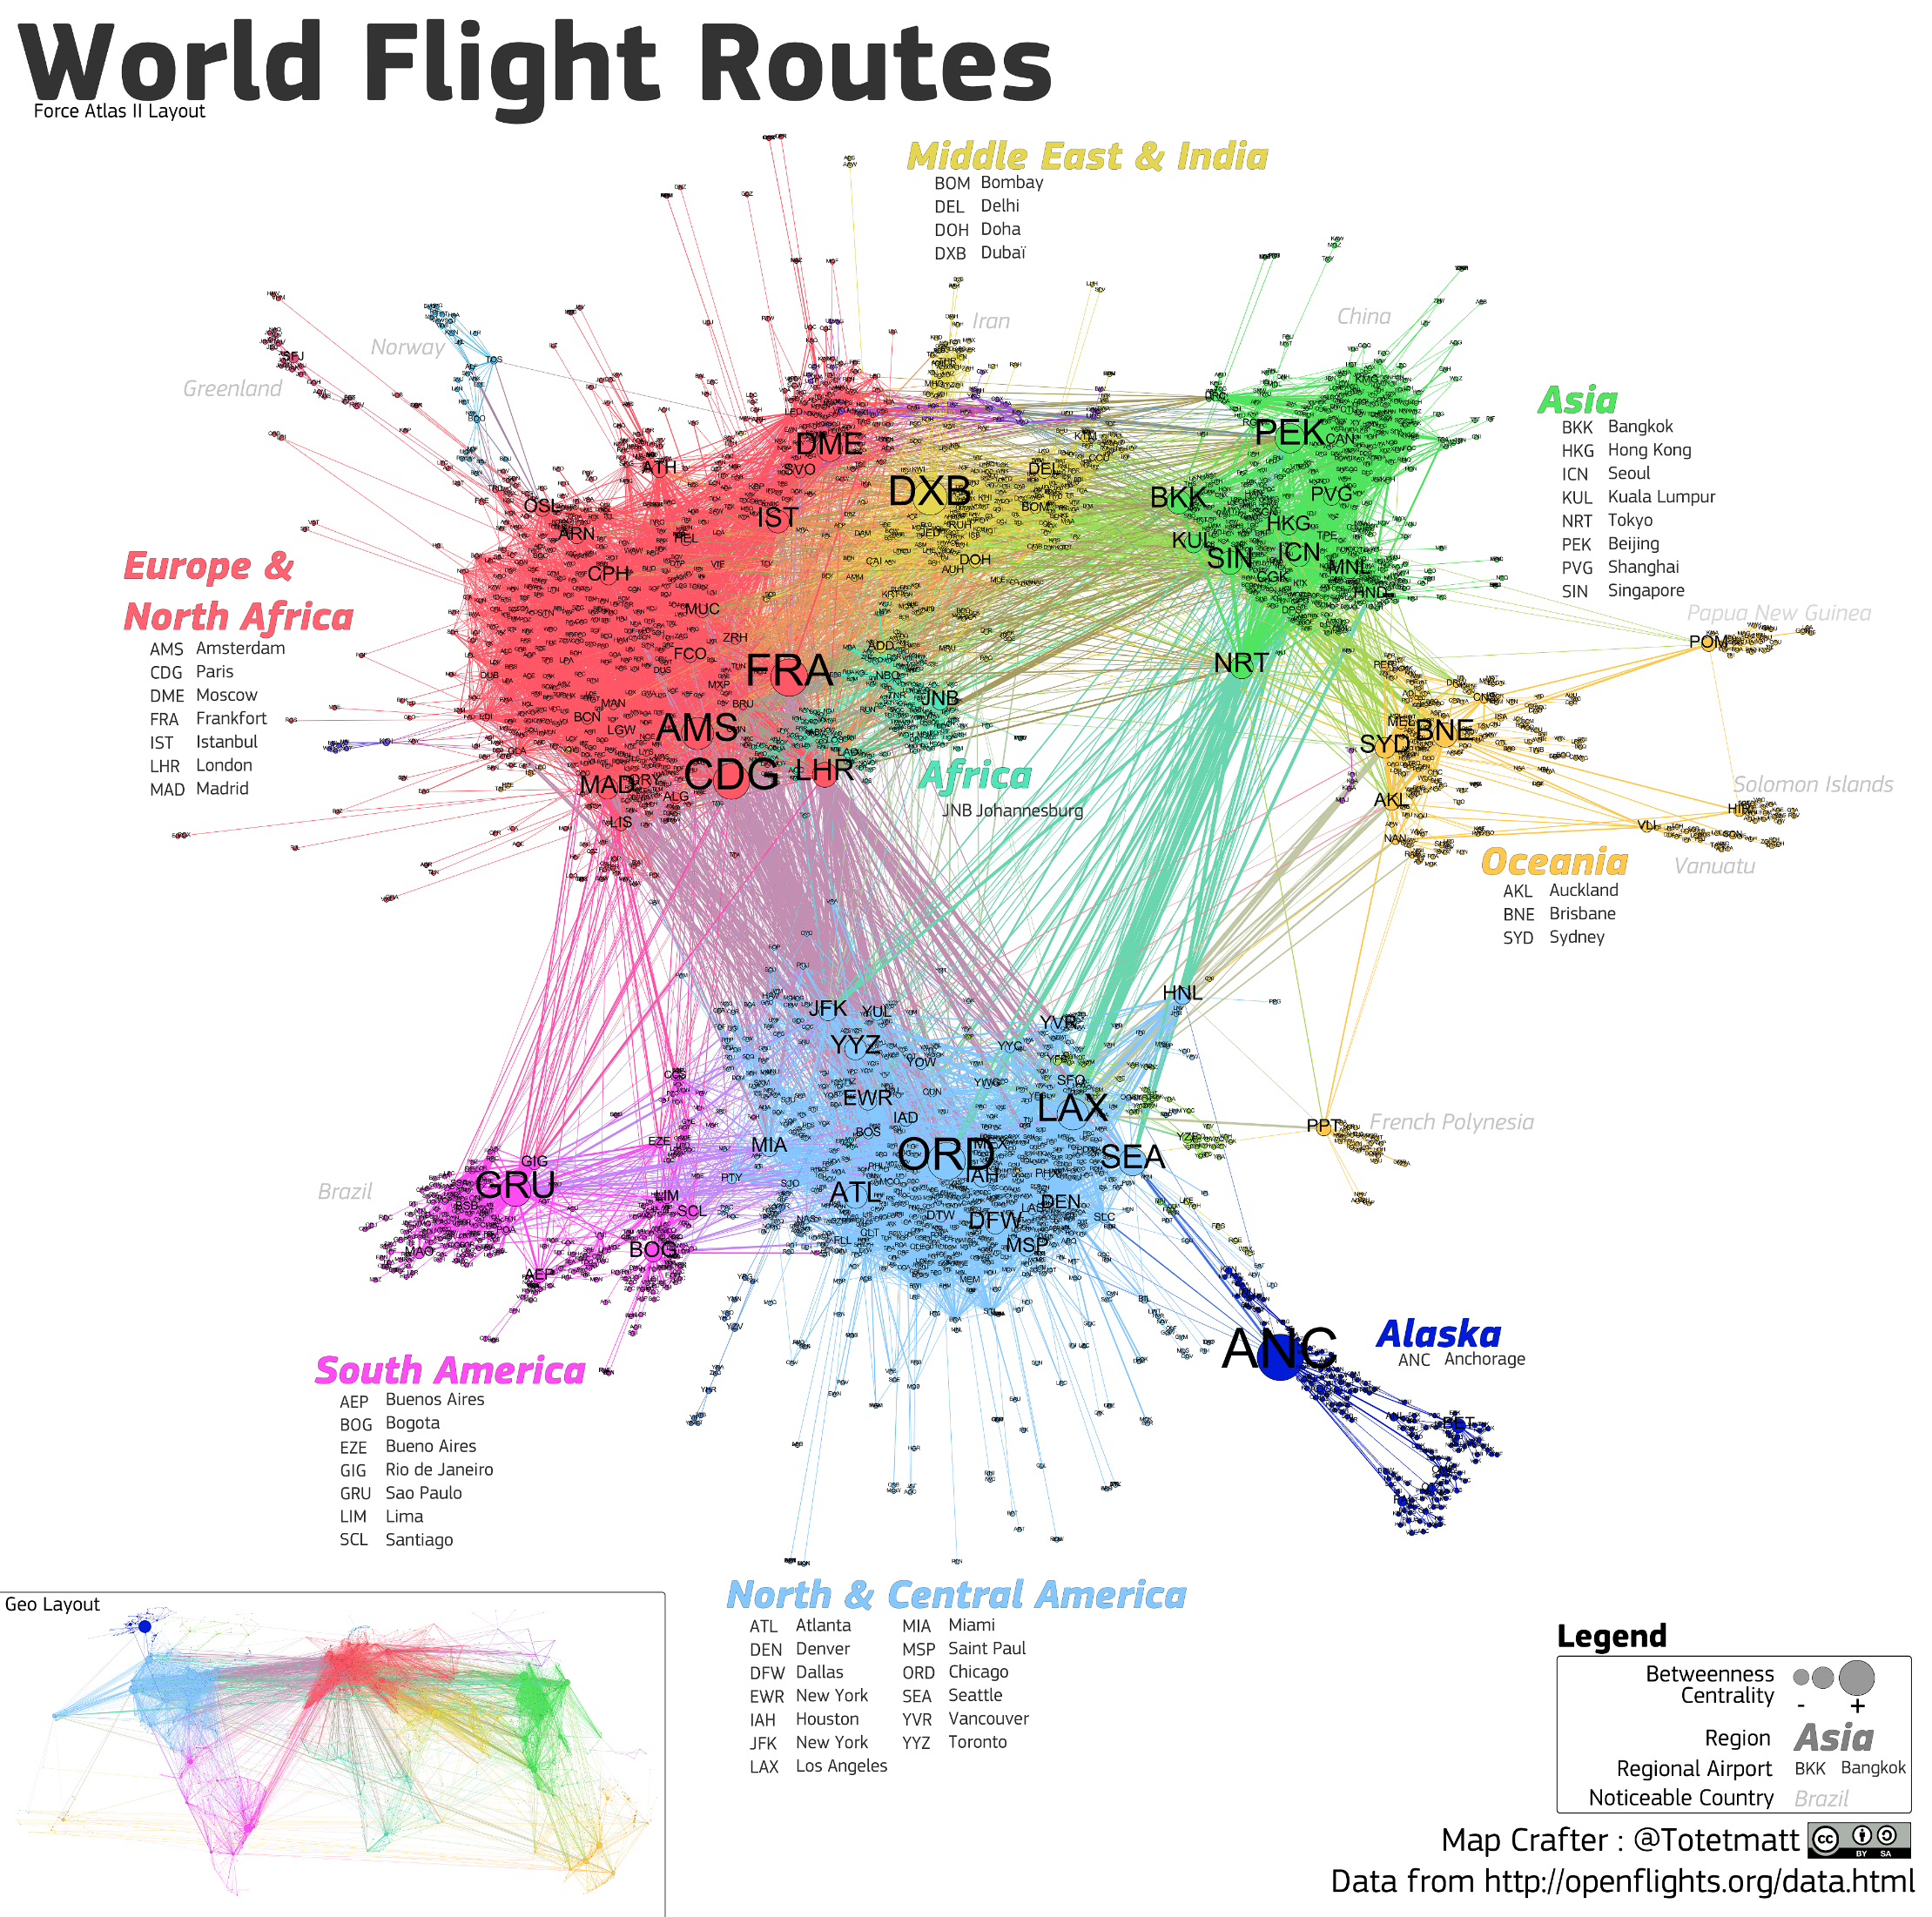
概 述
Notes:
全球航运：
2016年人次 3.69B， 出发航班3448万
United States was at the top of the list, with more than 39.2 billion seat kilometers available per week； China is the 2nd, 19.3B, UK 7.8B, Australia 5B
2017年，首都机场旅客吞吐量超过9578万人次，全年航班起降达59.7万架次。连续八年居世界第二。高峰时段45秒起降。

Slide 3
APOC是什么东东?
从Neo4j 3.0开始，引入了用户定义的存储过程这一概念。简单地说，存储过程：
用Java实现
可以在Neo4j数据库启动时加载
可以方便地在Cypher中调用
实现用Cypher很难实现的任何功能
对的，任何功能。比如说：
- 特殊的遍历逻辑
- Cypher不提供的函数
- 用SQL查询Neo4j (?!)
- 在Cypher里面访问微信朋友圈
- 。。。 。。。
类似于关系数据库中的存储过程概念。
告诉过你们，图数据库是俺的表亲。。。

Slide 4
那么，APOC到底是什么东东?
APOC是一个包含了300+强大函数和过程的用户存储过程库。
APOC的名字最早来自2009年的Neo4j，代表“A Package Of Components” – 组件包。是的，一点也不酷。
后来，变成“Awesome Procedures On Cypher” – 超级棒的Cypher存储过程。有点自卖自夸的感觉吧？

Slide 5
APOC名字的真正来源…
如果你也和Neo4j的创始人一样是《黑客帝国》(Matrix)的粉丝，你应该想道了…
是不是很像咱们的偶像大叔？
Apoc是他们的(程序员)队友，后来被Cypher谋杀。
Neo是这位帅哥+人类英雄
Cypher是这个背叛人类投靠机器世界的家伙(看上去也不像什么好人)。

Slide 6
好了，不说八卦了，来点干货。
安装APOC(其实非常简单)
1、github: https://github.com/neo4j-contrib/neo4j-apoc-procedures/
2、下载JAR文件；
3、复制到Neo4j的plugins目录下；
4、(可选)某些情况下需要修改neo4j.con中的配置；
5、重启动Neo4j服务；
6、在Neo4j浏览器中，输入：
RETURN apoc.version()
apoc和Neo4j版本对应
apoc版本 | Neo4j版本
3.3.0.2 | 3.3.x
3.3.0.1 | 3.3.x
3.2.3.5 | 3.2.x
3.2.0.4 | 3.2.2
3.2.0.3 | 3.2.0
3.1.3.9 | 3.1.x
… | …

Slide 7
这就好了？是不是少了些什么？
要注册吗？NO！
要激活吗？NO！
要付费吗？NO！
要告诉Neo4j吗？
MAYBE, ONLY IF YOU DON’T LIKE IT.
要告诉老板吗？你自己看着办！

Slide 8
APOC装好了，然后就下班了?
先不急，让我们来看看里面到底有什么东东。。。
注：
本材料中使用的是版本3.3.0.1的apoc，适用于Neo4j 3.3.x版本。
在线文档：https://neo4j-contrib.github.io/neo4j-apoc-procedures/
最后更新日期：2017年12月

Slide 9
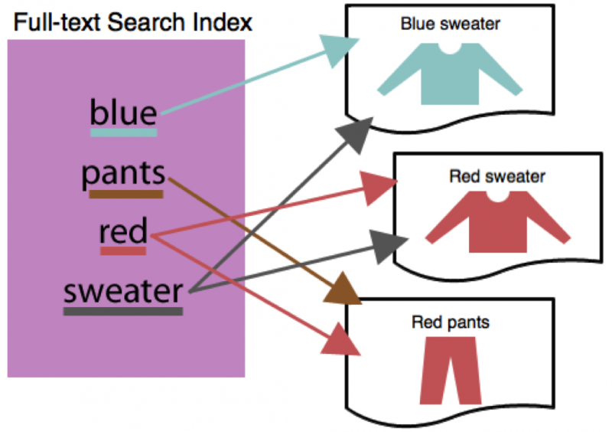
APOC: 文本和查找索引
CALL apoc.index.*
索引？！不是说图数据库不需要索引的吗？需要吗？不需要吗？
Neo4j使用 Apache的Lucene库来进行文本处理
文本索引过程用来对属性的文本内容进行自然语言处理并创建索引
支持快速的对节点和关系属性值的全文本查询
手工索引方式，需要随数据更新而定期更新
如果加载中文分词库，也能够实现中文文本的索引

Slide 10
APOC: 功能函数
CALL apoc.text.* / date.* / number.*
字符串处理
时间戳(Neo4j的未来版本会实现)
数字类型及其格式
日期
大数/科学计数法

Slide 11
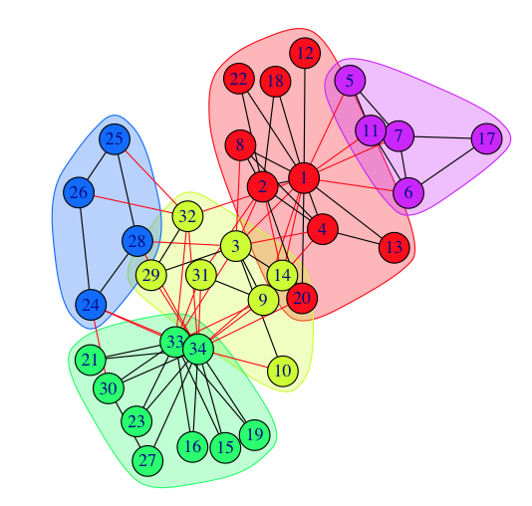
APOC: 图论算法(1)
CALL apoc.algo.community()
社区检测/社团划分(Community Detection)
- 标签传播(Label Propagation)
- 可自定义的迭代层数和权重
- 对网络实施分区(Partition)
CALL apoc.algo.community(25,null,'partition','X','OUTGOING','weight',10000)

Slide 12
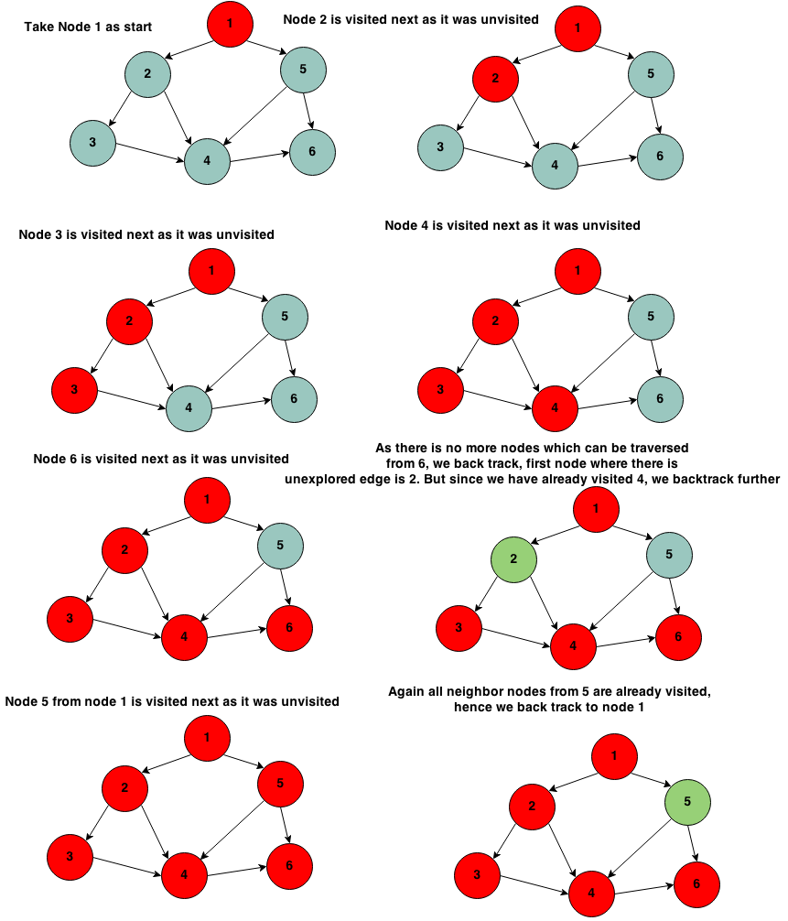
APOC: 图论算法(2)
CALL apoc.path.*
路径扩展 / 图的遍历
- 宽度优先 vs 无重复的关系路径
- 可自定义遍历规则：起始节点，层级，包含关系及方向等等
- 按照节点类型进行过滤：排除 (blacklist)、终止 (termination)、结束 (end)、包含 (whitelist)
- 最大节点/关系数限制
- 子图遍历
- 生成树(spanning tree)遍历

Slide 13
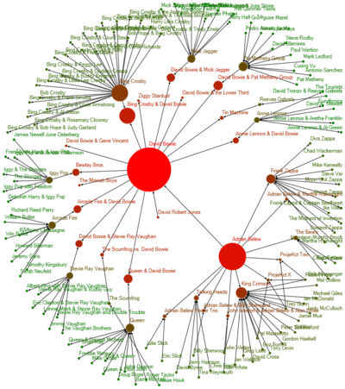
APOC: 图论算法(3)
CALL apoc.algo.closeness() / betweenness()
中心性(Centrality algorithm)
- 紧密中心性(Closeness Centrality)
- 间接中心性(Betweenness Centrality)
计算节点在网络中处于核心地位的程度
发现社交网络中的重要人物
发现欺诈团伙中的核心/老大

Slide 14
APOC: 图论算法(4)
CALL apoc.algo.pageRank()
页面排行(Page Rank)
- 用来计算节点在整个网络中的重要性
- 可以指定参与计算的节点
- 目前的计算是基于全网中的所有指定节点
发现社区中的重要人物
CALL apoc.algo.pageRank(nodes) YIELD node,score

Slide 15
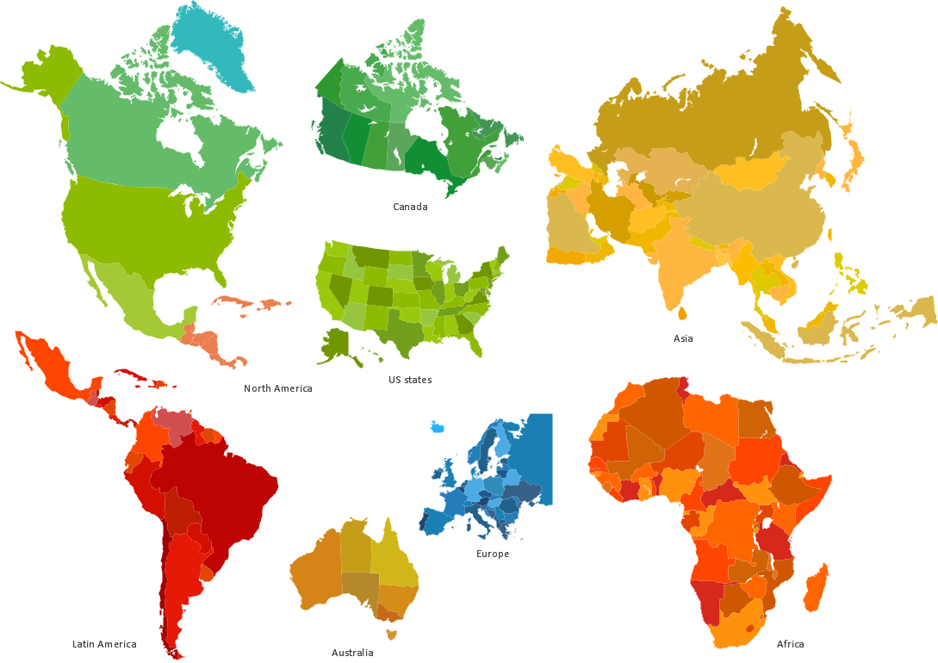
APOC: 地理空间函数
CALL apoc.spatial.*
根据地址返回地球坐标
计算直线距离
按照距离远近排序节点
CALL apoc.spatial.feocodeOnce(node.address) YIELD location

Slide 16
APOC: 数据集成
CALL apoc.load.*
加载JSON数据：调用RESTful API
加载关系数据库数据：通过JDBC
流式化数据到Gephi
集成 Elastic Search
加载XML文档
访问HDFS数据(3.3.0.2)

Slide 17
APOC: Cypher查询
CALL apoc.cypher.*
对的！你可以在Cypher里面调用apoc过程，然后在过程里面使用Cypher查询。
*&#*J%><@P(!5+$(*M<>?!
很搞脑子吧？
使用apoc来执行Cypher查询的好处：
可以动态构造查询语句
控制查询的执行时间
条件化查询分支：when, case
更灵活的查询执行任务控制：批次大小，并行执行，重试等等

Slide 18
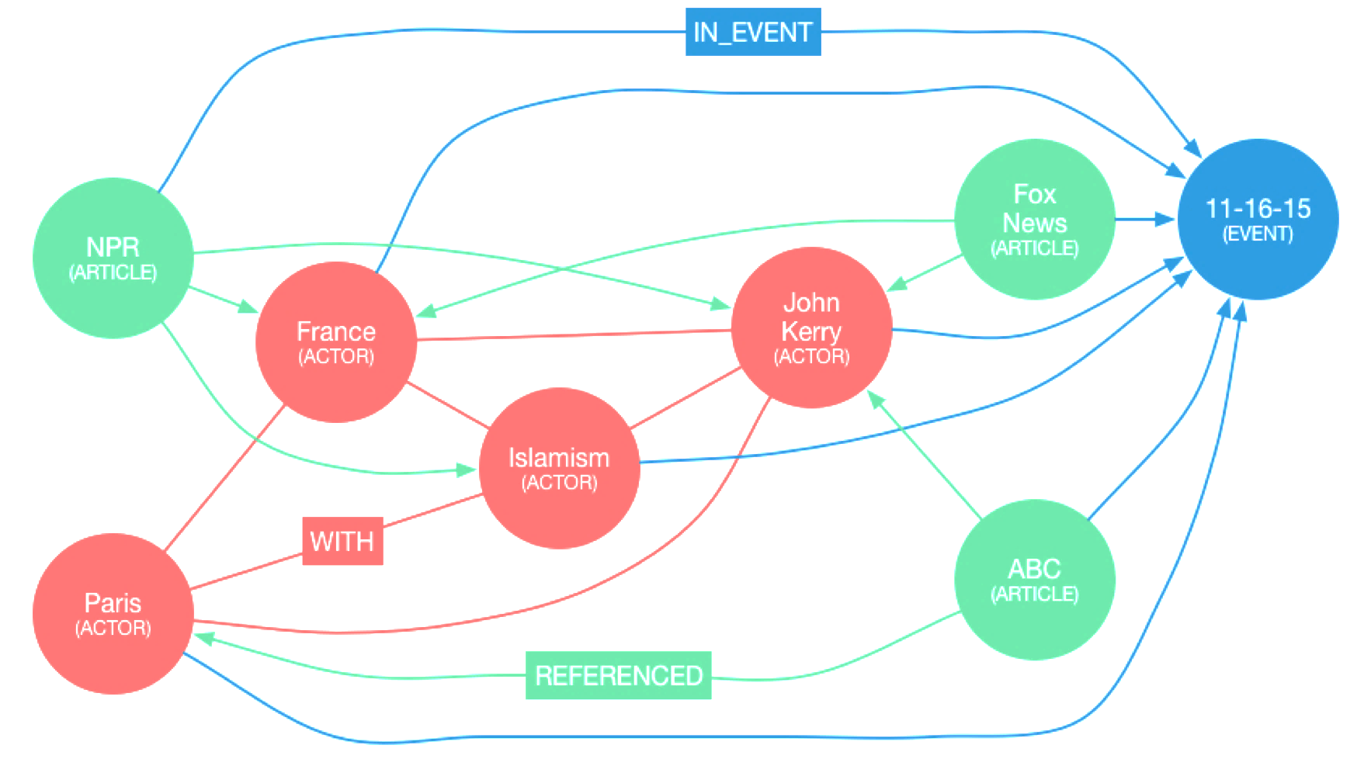
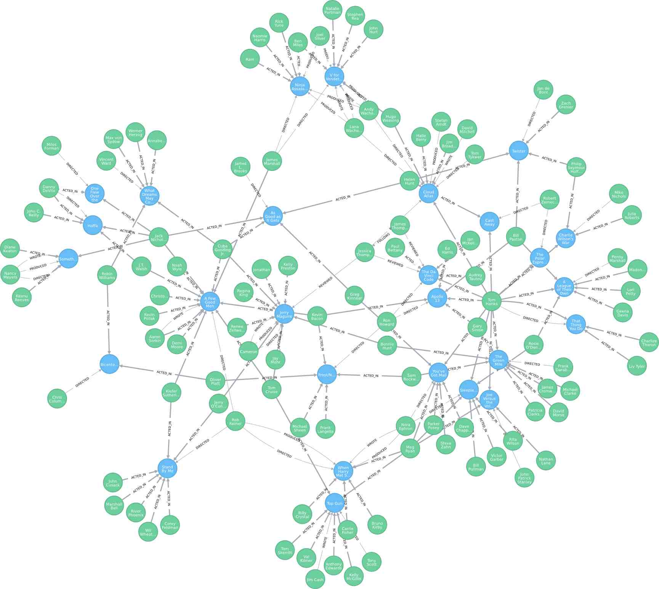
APOC: 虚拟图
CALL apoc.create.*
apoc支持创建虚拟(Virtual)的节点和关系，从而构成虚拟路径和子图；
虚拟图类似关系数据库中视图(View)的概念：它们可以被查询并返回数据，但是并不物理地存储在数据库中；
虚拟图使某些查询更加灵活和高效：
- 创建数据库中并不存在的节点和关系
- 缩小查询的相关子图规模
- 控制遍历的路径
虚拟节点和关系的ID都是负数
内存管理

Slide 19
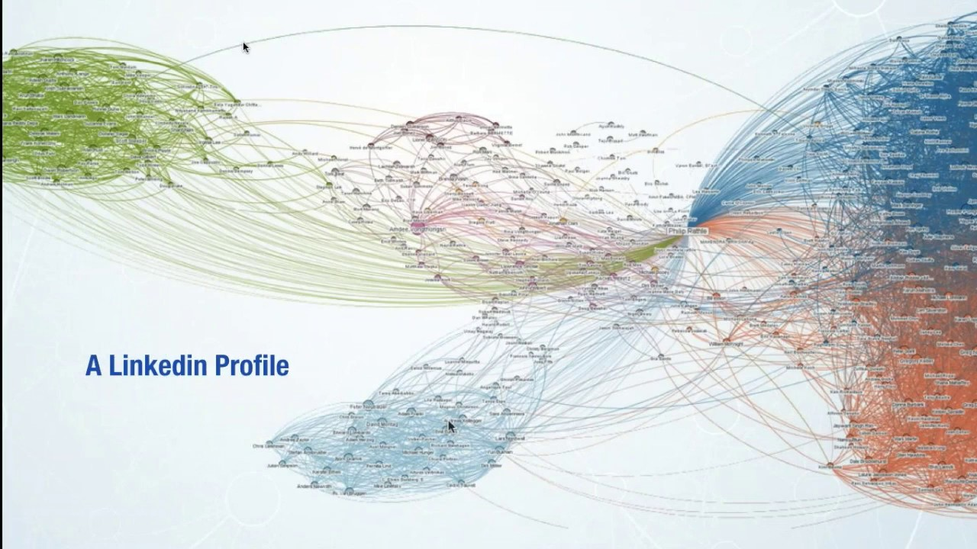
APOC: 重构/优化图
CALL apoc.refactoring.*
对已有的图进行转换操作以实现重构(Refactoring)，包括：
- 复制节点及其属性，包括/不包括关系
- 合并节点
- 重建关系到新的节点
- 改变关系类型
- 将关系转换成节点
- 将节点转换成关系
- 将属性转换成分类节点，并与相关的节点建立关系

Slide 20
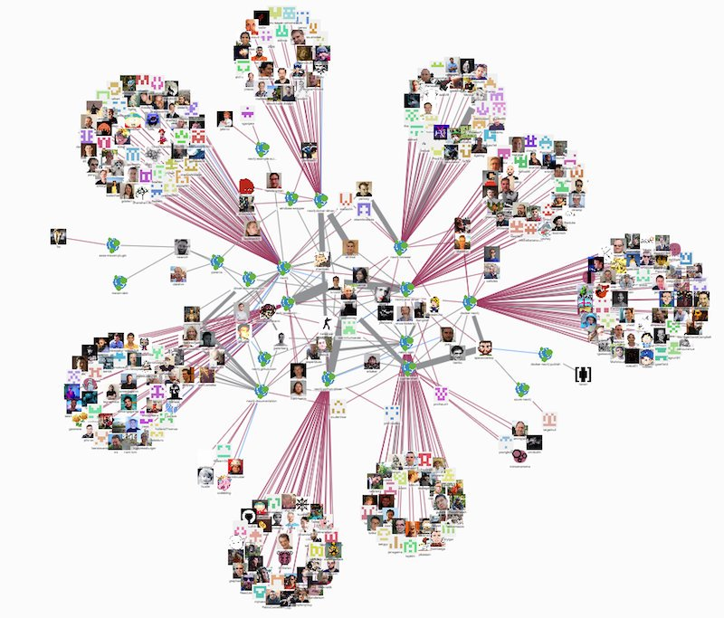
APOC: 并行节点查询
CALL apoc.search.*
在可能的情况下并行查找结点
结果可以是全部匹配节点，或者去除重复后的节点
可以使用JSON格式定义要查询节点的属性集
支持多种匹配类型："<", ">", "=", "<>", "⇐", ">=", "=~"

Slide 21
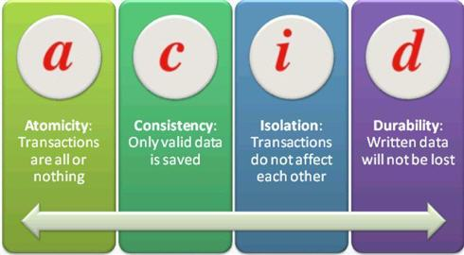
APOC: 其他数据库特性
触发器(Trigger)
写入锁(Write lock)
显示数据库元模型(metadata)
数据轮廓(Data profiling)
管理索引和限制
对节点和关系并发操作的支持：原子性

Slide 22
演 示
Notes:
Preparation:
1. Neo4j Enterprise version 3.3.1
2. Apoc 3.3
3. Frauddemo.graph database
4. Sample queries and script

Slide 23
金融和保险中的欺诈团伙
BANK
ACCOUNT
CREDIT CARD
UNSECURED LOAN
ACCOUNT HOLDER 1
SSN 2
PHONE NUMBER
ACCOUNT HOLDER 2
ACCOUNT HOLDER 3
BANK
ACCOUNT
BANK
ACCOUNT
UNSECURED LOAN
Notes:
All these identities can then have, bank accounts, ssn-number, credit cards etc. Still nothing suspicious about it.

Slide 24
欺诈团伙的图模型
BANK
ACCOUNT
CREDIT CARD
UNSECURED LOAN
ACCOUNT HOLDER 1
PHONE NUMBER
SSN 2
SSN 2
PHONE NUMBER
ACCOUNT HOLDER 2
ADDRESS
ACCOUNT HOLDER 3
BANK
ACCOUNT
BANK
ACCOUNT
UNSECURED LOAN
Notes:
Until we’re able to connect the dots. and then we see that these account holders actually share, address, social security numbers, phone numbers etc. So by looking at each user-entity by itself, this doesn’t become readily apparent. Imaging this data as it is expressed with nodes and relationships in a graph — this particular schema becomes something that you could detect and prevent with lightning fast queries.

Slide 25
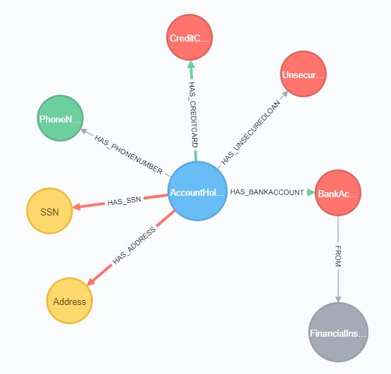
APOC 演示:
欺诈团伙的检测
Dataset and graph model
Use case
Use expand procedure
Sub-graph
Notes:
Demo process：
1、Neo4j Browser
2、Navigate vs. query
3、Graph model
4、Simple query
5、expandConfig

Slide 26
使用Cypher
Find all directly related nodes of a node:
Find all related nodes of a node, 2 levels away:
Notes:
Explain the grammar;
The id()
The path
The relationship

Slide 27
使用APOC
Find all directly related nodes of a node:
MATCH (a:AccountHolder) WHERE id(a) = 32179
WITH a
CALL apoc.path.expandConfig(a,
{maxLevel:-1,
relationshipFilter:'HAS_BANKACCOUNT|HAS_SSN|HAS_ADDRESS|HAS_PHONENUMBER|HAS_CREDITCARD|HAS_UNSECUREDLOAN|FROM>',
labelFilter:'-FinancialInstitute',
filterStartNode:false,
uniqueness:'RELATIONHIP_GLOBAL'
}
) YIELD path
RETURN path
Notes:
Start with 1;
Explain the parameters;

Slide 28
路径扩展过程
apoc.path.expandConfig() provides more options for traversing a graph:
CALL apoc.path.expandConfig(startNode <id>Node/list, {config}) YIELD path
Defitions：
{minLevel: -1|number,
maxLevel: -1|number,
relationshipFilter: '[<]RELATIONSHIP_TYPE1[>]|[<]RELATIONSHIP_TYPE2[>]|...',
labelFilter: '[+-/>]LABEL1|LABEL2|...',
uniqueness: NODE_GLOBAL|RELATION_GLOBAL|…
bfs: true|false,
filterStartNode: true|false,
limit: -1|number,
optional: true|false}
Note：
text in bold is the default vale
filterStartNode：whether the filtering rule applies to the start node or not
bfs: breadth first search
Notes:
Notes:
Before we get to this procedure, let’s have a look at:
The problem space
The use case
The data model
Simple Cypher query
What would be the issue?

Slide 29
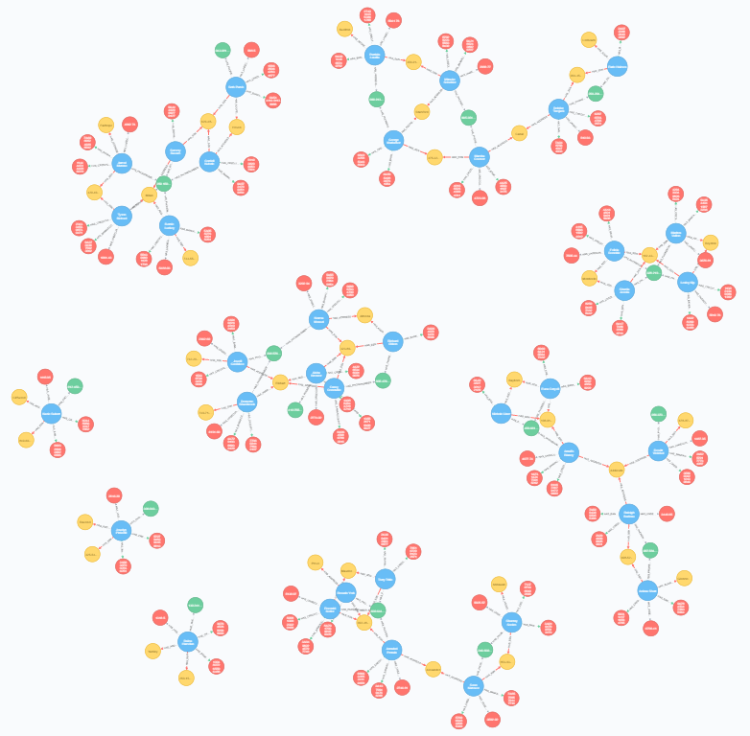
运行结果
Notes:
Notes:
Before we get to this procedure, let’s have a look at:
The problem space
The use case
The data model
Simple Cypher query
What would be the issue?

Slide 30
APOC: 展望
自从问世以来，几年间APOC迅速发展、扩充，不断丰富功能。从起初的一个社区开发项目，到Neo4j 3.3发布时，它已经成为官方版本中包含的存储过程库。未来，更多、更丰富的特性会不断添加进来。已经在开发的图遍历算法将增加：
Dijkstra 遍历
A* 遍历
allSimplePaths
对单个节点的图算法
最大（权）团(Cliques)搜索
余弦相似度(Cosine similarity)
欧氏距离和相似度(Euclidean distance and similarity)

Slide 31
更多资料
Neo4j中文社区
CSDN
APOC在线文档
Github：Neo4j APOC

Slide 32
非常感谢！
欢迎提出问题、意见和建议。
Neo4j中文社区： http://neo4j.com.cn
QQ群：Neo4j中文社区 / 547190638
个人QQ号：Neo4j-APAC技术支持 / 2730625048

